Slide 1
第12课 辽宋夏金元的文化
课程标准：
1.认识宋明儒学复兴背景，掌握宋明理学代表人物及其思想主张。
2.认识宋词元曲及其发展原因。
3.了解三大发明成就以及对世界的影响，沈括《梦溪笔谈》、郭守敬《授时历》。
4.了解少数民族文字，认识各民族为中华民族大家庭的发展作出的贡献。

Slide 2
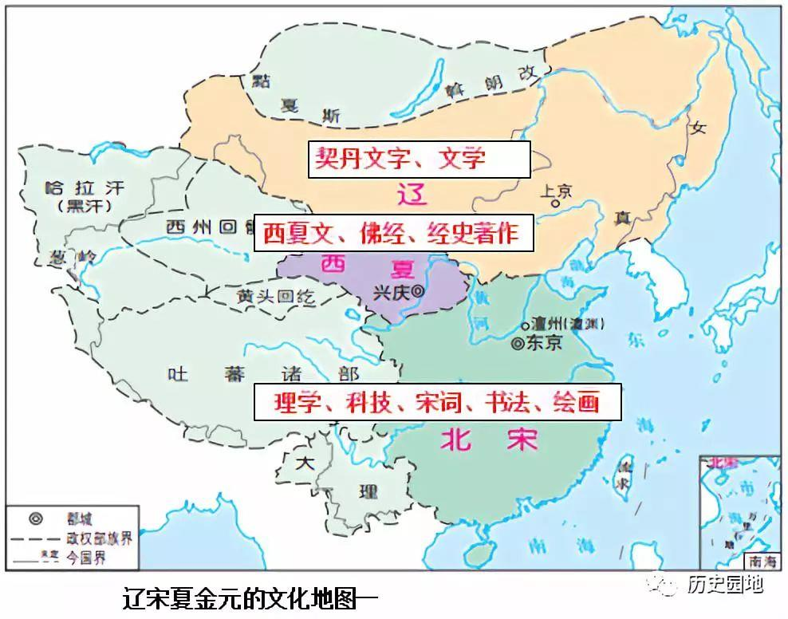

Slide 3
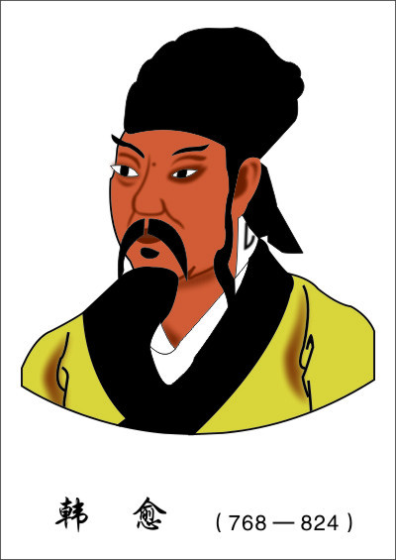
一、 儒学的复兴-程朱理学
1.背景
①儒家学说日益僵化，独尊地位动摇；
②宋代加强专制主义中央集权，需要重建纲常伦理；
③农业、手工业、商业的发展；
④北宋中期掀起了儒学复兴运动。

Slide 4
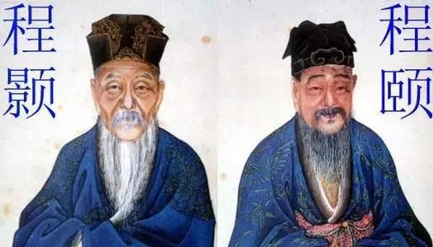
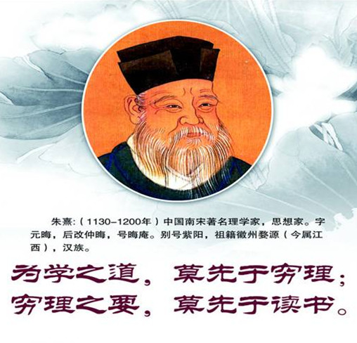
2.代表人物
①北宋的程颢、程颐兄弟；
②南宋的朱熹（理学的集大成者）
程颢、程颐：确定了理学的最高范畴“天理”；天理的核心就是“仁” ，修养的最高境界就是“仁”。

Slide 5
3.主要思想及特点
①宇宙观：“理”是自然界和社会的根本原则（核心），三纲五常就是“理”的表现；
未有天地之先，毕竟是先有此理。有理而后有气，虽是一时都有，毕竟以理为主，天下未有无理之气，亦未有无气之理。宇宙之间，一理而已。…其张之为三纲，其纪之为五常…
——《朱子语类》

Slide 6
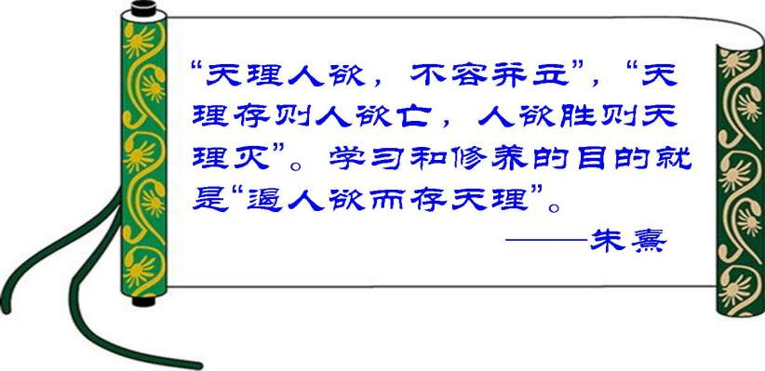
②人生观：“存天理，去人欲”；

Slide 7
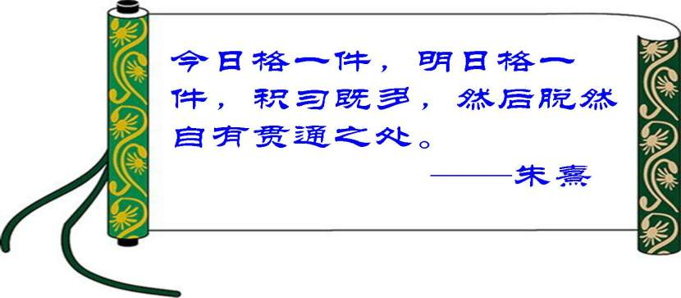
③认识论：“格物致知”

Slide 8
程朱理学特点
（1）儒学进一步思辨化；
（2）强调伦理道德为核心；
（3）吸收了儒、道的思想主张。

Slide 9
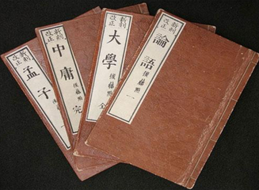
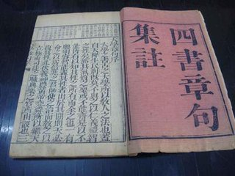
4.理学的发展：
①“四书”成为先于“五经”的儒学基础读物；
②元朝宣布将儒家经书作为科举考试的基本内容，答题标准以程朱理学的解释为主；
③南宋以后，程朱理学成为官方正统哲学，在历史上产生了深远影响。

Slide 10
5、影响
①提出了利于维护封建统治的道德规范，为皇权专制提供了理论依据，适应了封建统治者的需要，
理学家的思想，……因其目的是“卫道”，表示其文化的保守性格，……他们的思想，……将人欲与天理对立，抹杀个人私利观，替以后专制皇权加强张本，其影响所及，达几百年。
——黄仁宇《现代中国的历程》

Slide 11
②重视主观意志力量和道德，强调人的社会责任和历史使命，对塑造中华民族性格起了积极作用；
苟利国家生死以，岂因祸福避趋之
——清·林则徐
粉身碎骨寻常事，但愿牺牲报国家
——清·秋瑾
③是对儒学的更新与丰富，有利于促进中国古代文化、教育的进一步发展。

Slide 12
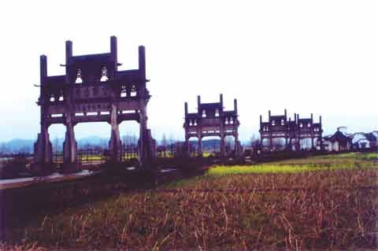
④强调“三纲五常”和尊卑等级观念，压制和扼杀人的自然欲求，禁锢人们思想，阻碍了后期社会的变革。
饿死事小，失节事大。贞节牌坊的建立，是对女性的禁锢。

Slide 13
儒学的发展历程
时间 | 发展情况 | 代表人物 | 观点
春秋 | 产生 | 孔子 | 仁、为政以德、有教无类
战国 | 发展 | 孟子、荀子 | 仁政、性善论；隆礼重法、性恶论
秦朝 | 重创 | 秦始皇 | 焚书坑儒
汉朝 | 正统地位 | 董仲舒 | 罢黜百家，独尊儒术
魏晋南北朝 | 新发展 |  | 吸收佛、道精神
隋唐 | 三教并行、复兴 | 韩愈 | 天命论和封建纲常巩固儒学主流思想
宋朝 | 新体系 | 二程、朱熹 | 理是万物根本，存天理灭人欲，格物致知

Slide 14
二、文学艺术
1.宋词
（1）背景：
①政治：阶级矛盾和民族矛盾的尖锐；
②经济：商品经济发展，城市生活丰富多彩；
③阶层：市民阶层壮大；
④文化：娱乐场所需要大量的歌词。
（2）特点：
①民间流行的长短句歌词发展而来的一种新的诗歌体裁；
②根据乐谱分为不同的词牌，各有固定格式；
③唐朝后期出现，宋朝鼎盛，风格多样，内容广泛；

Slide 15
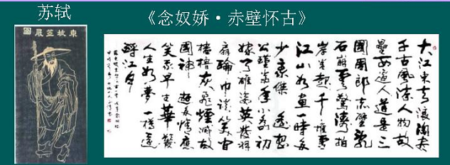
（3）成就：
①豪放派：苏轼、辛弃疾
风格豪放激愤，气势雄伟，内容以记事、说理为主，表达内心感慨；
菩萨蛮(书江西造口壁)
辛弃疾
郁孤台下清江水，中间多少行人泪。西北望长安，可怜无数山。
青山遮不住，毕竟江流去。江晚正愁予，山深闻鹧鸪。

Slide 16
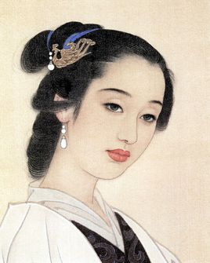
②婉约派：柳永、李清照
风格委婉含蓄，细腻感人，内容以咏叹个人身世、写景抒情为主；
一剪梅
李清照
红藕香残玉簟秋。
轻解罗裳，
独上兰舟。
云中谁寄锦书来？
雁字回时，
月满西楼。
花自飘零水自流。
一种相思，
两处闲愁。
此情无计可消除，
才下眉头，
却上心头。
雨霖铃
柳永
寒蝉凄切，对长亭晚，骤雨初歇。都门帐饮无绪，留恋处，兰舟催发。执手相看泪眼，竟无语凝噎。念去去、千里烟波，暮霭沉沉楚天阔。
多情自古伤离别，更那堪、冷落清秋节。今宵酒醒何处?杨柳岸、晓风残月。此去经年，应是良辰好景虚设。便纵有、千种风情，更与何人说?

Slide 17
2、元曲
（1）内容及特点：
散曲：更灵活、更通俗、更加适合市井人们需要；
杂剧：综合性艺术
①将成套的散曲连在一起；
②根据音乐等的不同安排不同的角色；
③有完整的故事情节。
（2）代表人物：关汉卿、王实甫等
（3）地位：元杂剧标志着我国古代戏曲艺术的成熟。

Slide 18
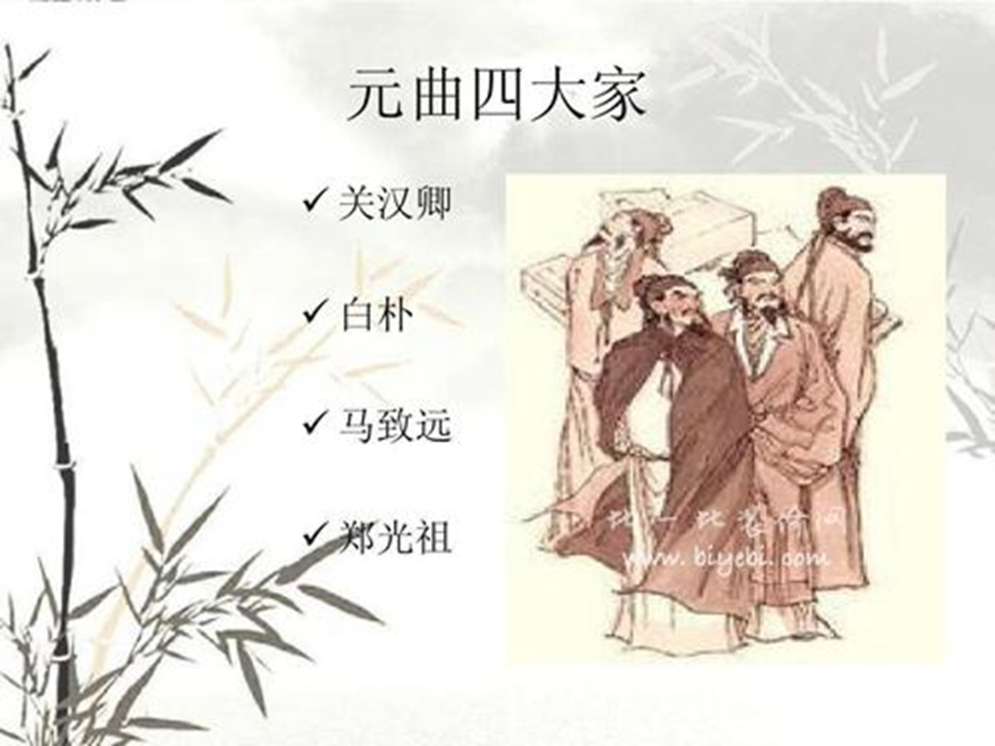
元代最优秀的杂剧作家是关汉卿，代表作是悲剧《窦娥冤》
关汉卿，号已斋，生活在金末元初。他多才多艺，了解民间疾苦，熟悉民间语言，使得他的杂剧内容具有强烈的现实性和昂扬的斗争精神。此外还有马致远的《汉宫秋》、白朴的《梧桐雨》、纪君祥的《赵氏孤儿》

Slide 19
思考：中国古代戏曲艺术在元朝兴盛的原因？
1. 经济：经济的发展准备了充裕的物质条件；
2.社会环境：城市的兴起和勾栏瓦肆的繁盛提供了环境；
3. 民族：疆域扩大，交通发达，密切了国内外各民族之间的联系，加强了民族间的文化交流；
4.阶级：元代民族矛盾和阶级矛盾尖锐，要求在艺术中得到反映；
5.政治：科举制度的废除，许多文人与民间艺术相结合，从事杂剧创作。

Slide 20
3.话本
（1）含义：话本即说书底本，实质是早期的白话小说。
（2）分类：
①叙事粗略、文字粗糙的说话艺人的底本，如《三国志平话》等；
②以说话艺人口述故事为主要内容的记录整理本，文字通顺，描写细致，叙事周详，可能出自当时的读书人或书会先生之手，如《碾玉观音》等；
③文人依据史书、野史笔记、文言小说等改编而成的通俗故事读本，如《宣和遗事》等。

Slide 21
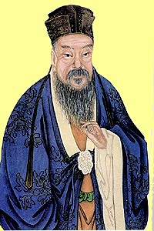
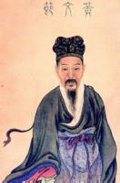
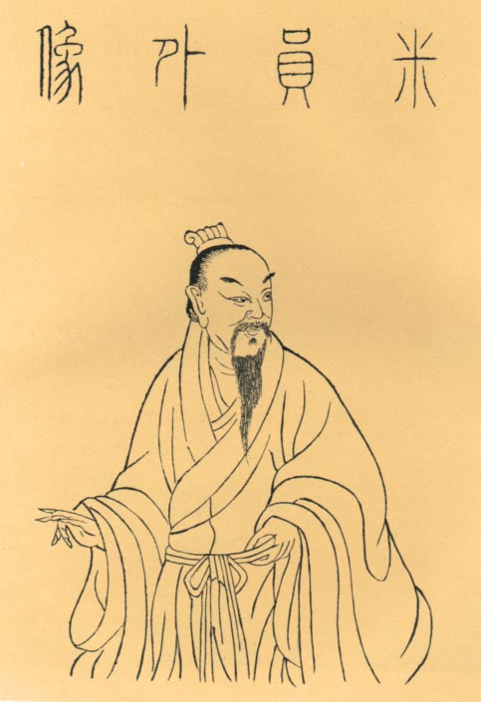
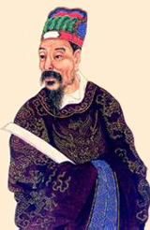
4.书法
特点：追求个性，不拘法度
黄庭坚
米芾
苏轼
蔡襄

Slide 22
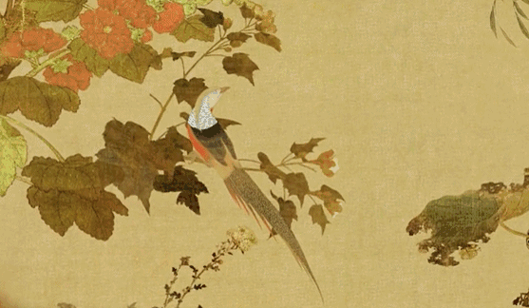
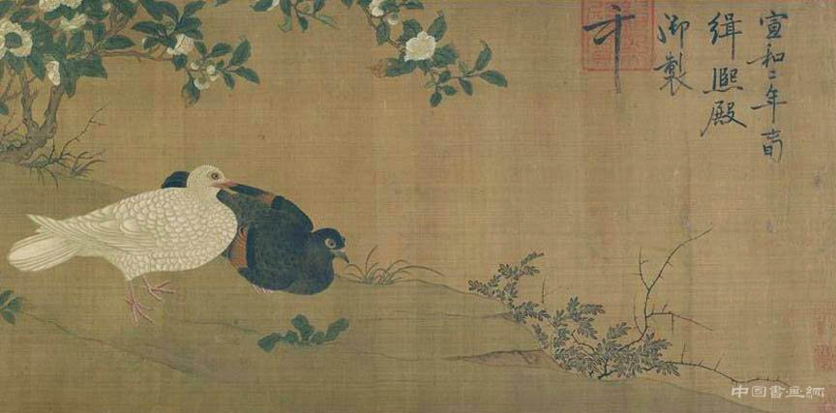
5.绘画
（1）分类：山水画、花鸟画、人物画
（2）主要成就：山水画最突出，特点是注重意境和笔墨情趣。
（3）原因：重文轻武；理学的兴起；阶级矛盾和民族矛盾的尖锐；商品经济的繁荣。

Slide 23
三、科技
1. 印刷术、火药和指南针三大发明在宋朝基本成熟

Slide 24
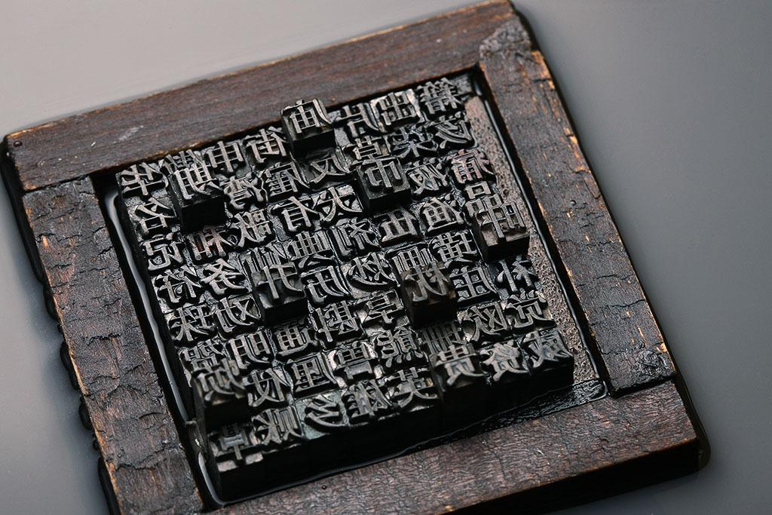
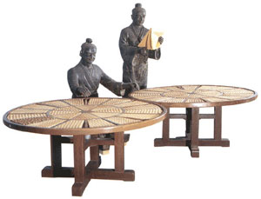
印刷术
①雕版印刷普及，北宋毕昇发明活字印刷术；
②元朝中期，出现了铜活字印刷；
③13世纪，传入朝鲜，后传入日本和东南亚地区，经丝绸之路传到波斯；后经蒙古人西传入欧洲。
泥活字板
由胶泥刻字到烧制字模
元代王祯在《农书》中对木活字技术作了系统总结并有所创新，发明了转轮排字法

Slide 25
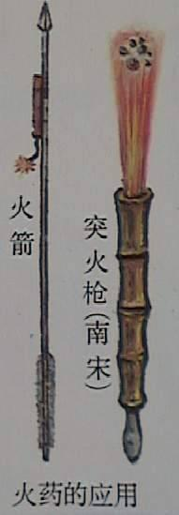
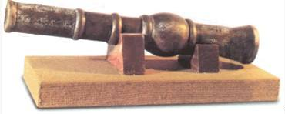
火药
火药大量制造并用于军事，由燃烧型火器逐步发展为爆炸型火器和管形射击火器；
①唐朝末年，火药开始运用到军事领域；
②宋元，火药武器广泛用于战争；
③南宋制造出突火枪；
④元朝用金属发明了火铳；
⑤13世纪传入阿拉伯地区， 经阿拉伯人传到了欧洲，对欧洲的火器制造和作战方式产生巨大影响，推动了欧洲社会的变革。
南宋突火枪
元代火铳

Slide 26
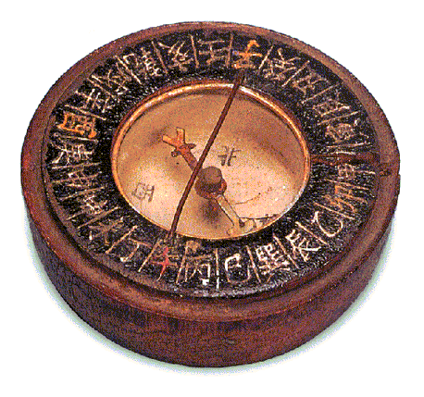
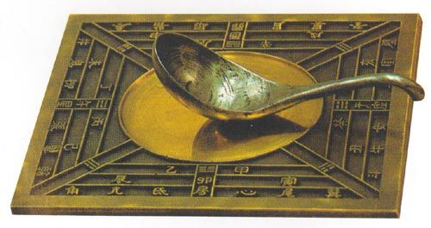
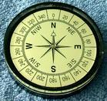
指南针
用人工磁化的方法造出指南针，并广泛应用于航海。
①战国：人们利用天然磁铁制成指南工具司南；
②北宋：人们把带有磁性的钢针安置在刻有度数的盘中，制成罗盘；
③北宋末年：指南针开始应用于航海；
④阿拉伯商人将指南针传到阿拉伯国家，后来又传到欧洲，大大促进了世界远洋航海技术的发展。
司南
罗盘
指南针

Slide 27
我国古代的四大发明对世界的影响
1、造纸术、印刷术，促进欧洲文化的发展和文艺复兴和宗教改革的发生；
2、火药在欧洲的应用与发展，推动世界从冷兵器时代进入热兵器时代，推动资产阶级革命的进行；
3、指南针的使用，为西欧人新航路的开辟和海外殖民征服创造了条件，推动世界市场的形成和资本主义经济的发展；
总之，四大发明对欧洲经济、政治和文化乃至世界文明的进步作出了重大的贡献，促进了欧洲从封建社会向资本主义社会的变革。

Slide 28
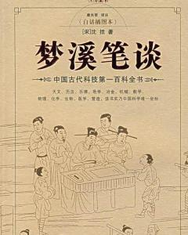
2. 北宋的沈括和元朝的郭守敬在科技领域取得了多方面成就
（1）北宋科学家沈括
①成就：《梦溪笔谈》
②地位：《梦溪笔谈》是我国科学发展史上一份珍贵遗产，在世界科学文化史上占有重要的地位。
是一部涉及古代中国自然科学、工艺技术及社会历史现象的综合性笔记体著作，总结了中国古代、特别是北宋时期科学成就。还涉及对北宋统治集团的腐朽，对西北和北方的军事利害、典制礼仪的演变，旧赋役制度的弊害，都有较为详实的记载。英国科学史家李约瑟评价为“中国科学史上的里程碑”。

Slide 29
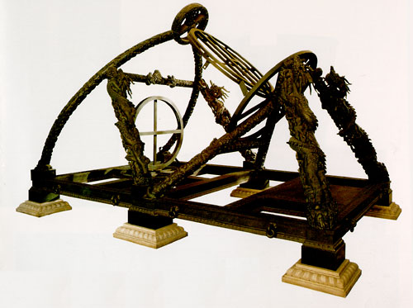
（2）元代天文学家郭守敬
成就：设计和监制多种天文观测仪器，主持全国范围的天文测量，编定《授时历》；
地位: 郭守敬天文实测数据在当时世界上大为领先。
①简仪，比欧洲同类发明早300多年；
②测定黄道和赤道的交角值，受到世界天文学界的推崇；
③《授时历》，我国古代最精密的一部历法
简仪

Slide 30
四、少数民族文字
1.契丹族：契丹大字、小字，刻石碑，文学创作。
2.女真族：女真文字，设女真进士科。
3.党项族：西夏文，包括佛经、法律、字典，以及从汉文翻译过来的经史著作。
4.蒙古族：
（1）成吉思汗时期的畏兀体蒙古文，如《蒙古秘史》；
（2）忽必烈时期八思巴字，汉语拼音化的最早尝试。

Slide 31
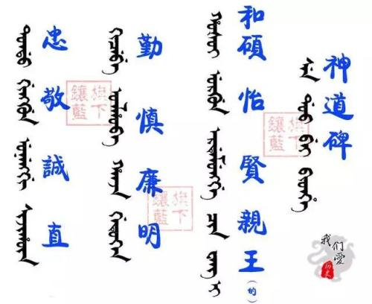
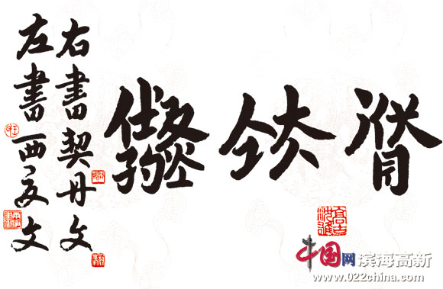
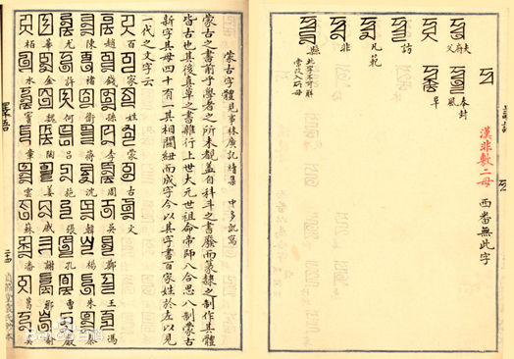
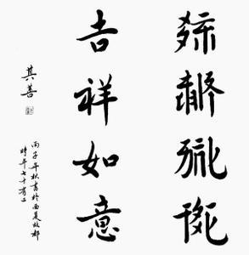

Slide 32
五、辽宋夏金元文化的地位及特点
1、地位：上承隋唐，下启明清，是封建文化高度繁荣时期
2、特点：
（1）科技世界领先，三大发明；
（2）文化高度繁荣；
（3）全面发展，自然科学、社会科学、民族文化等成就辉煌；
（4）市民气息浓厚，如杂剧和散曲；
（5）少数民族同汉族交融,既保留本民族文化传统,又有各自的特点；

Slide 33
儒学：程朱理学
辽宋夏金元的文化
文学：散曲和杂剧
科技：三大发明、科技、天文、农学
少数民族文字：辽、女真、蒙古

